Slide 1
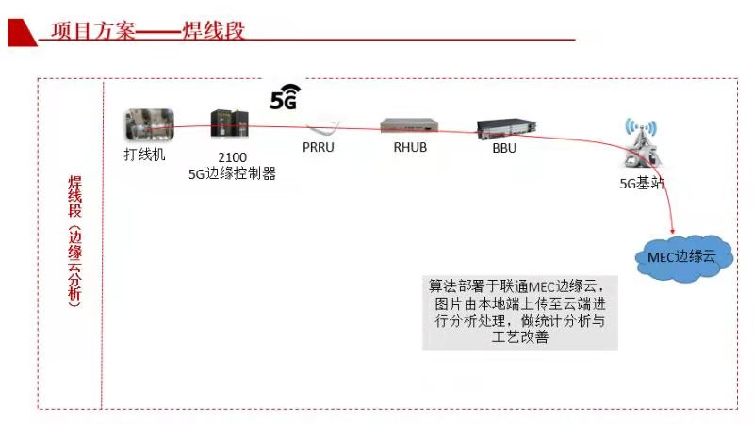
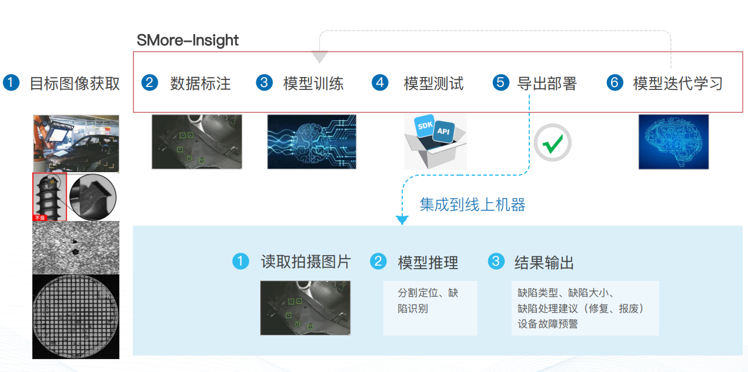
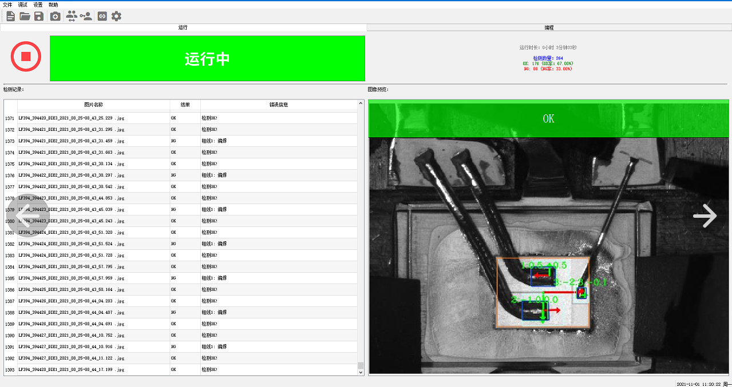
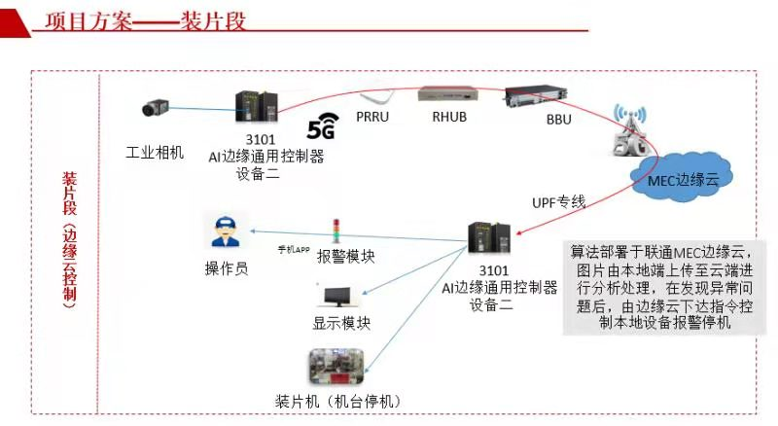
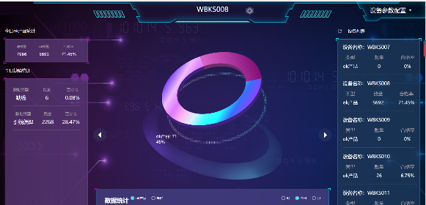

客户案例：5G+AI检测项目
背景&需求
思谋方案
建设成果
该项目运用5G传输和云端分析技术为广州飞虹微电子有限公司设计交付AI检测系统。
芯片装片外观检测（相机硬件实时抓取） 、 芯片焊线外观检测(图片)、App小程序等智能应用，为客户实现智能制造。
为客户提供Smore Insight AI产品和光学硬件及机构设计;
利用5G实时传输线体图片数据每秒达到10张(总数据50MB左右)，用户可以在总部实时查看工厂的信息
基于深度学习的AI检测技术；
对接客户工厂线体设备，实时数据收集上传、云端分析、结果回传等功能；
远程App小程序查看线体实时状况：
提升：500%+的检测速度
替代：90%+质检工人
提升：90%+的检出率
流程透明，信息可追溯，实时有据可查
设备数据接入
大数据分析
图像识别与分析
根因分析
警报与反馈环
边缘计算

